Slide 1
Praktikum Algoritma dan Pemograman Lanjut
Plug G

Slide 2
Penilaian
Harian 20%
Kuis 20%
Project 25%
Responsi 35%

Slide 3
Array
Array merupakan kumpulan dari nilai-nilai data yang bertipe sama dalam urutan tertentu yang menggunakan nama yang sama.
Letak atau posisi dari elemen array ditunjukkan oleh suatu index.
Dilihat dari dimensinya array dapat dibagi menjadi Array dimensi satu, array dua dimensi dan array multi-dimensi.

Slide 4
Array Satu Dimensi
Setiap elemen array dapat diakses melalui indeks.
Indeks array secara default dimulai dari 0.
Deklarasi Array
tipe_array nama_array[ukuran]
dimana :
tipe = menyatakan jenis elemen array (ex. char, int)
ukuran = menyatakan jumlah maksimal elemen array

Slide 5
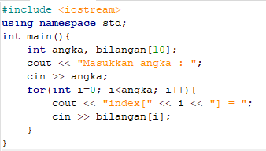
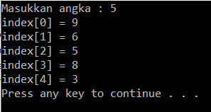
Contoh

Slide 6
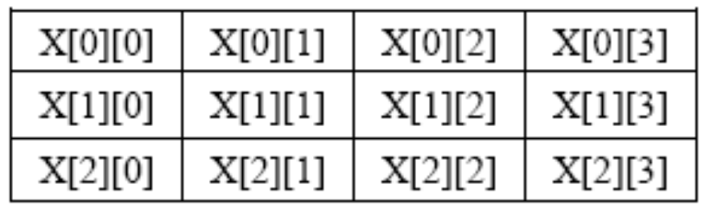
Array Dua Dimensi
Terdiri dari n buah baris dan m buah kolom
Berupa matriks atau tabel
Deklarasi
tipe_array nama_array[baris][kolom]
int array[10][10]
char matriks[10][20]
Mengakses array :
nama_array[baris yg dituju][kolom yg dituju]
array berupa matriks
 | 0 | 1 | 2 | 3
0 | 23 | 44 | 54 | 33
1 | 86 | 56 | 97 | 36
2 | 34 | 75 | 69 | 88
array berupa tabel

Slide 7
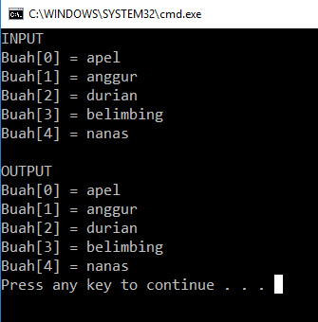
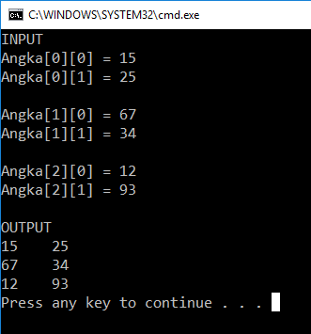
Contoh

Slide 8
Pemrosesan Array Dua Dimensi
1.Row Major Order (baris per baris)
i=0 : 23, 44, 54, 33
i=1 : 86, 56, 97, 36
i=2 : 34, 75, 69, 88
2. Column Major Order (kolom per kolom)
j=0 : 23, 86, 34
j=1 : 44, 56, 75
j=2 : 54, 97, 69
j=3 : 33, 36, 88
baris = i
kolom = j
kolom
 | 0 | 1 | 2 | 3
0 | 23 | 44 | 54 | 33
1 | 86 | 56 | 97 | 36
2 | 34 | 75 | 69 | 88
baris

Slide 9

Array Multi Dimensi
array yang mempunyai ukuran lebih dari dua
bentuk umumnya yaitu :
tipe_array nama_array[ukuran1][ukuran2]...[ukuranN]
cotoh :
float x[1][4][3]

Slide 10
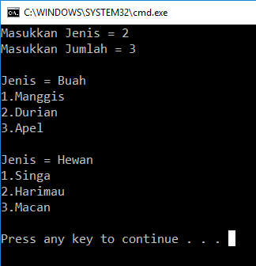
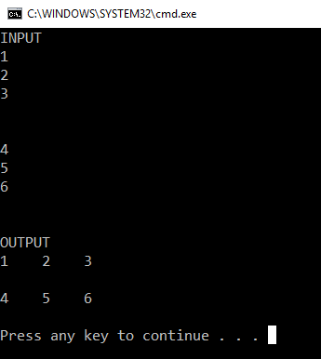
Contoh

